Slide 1
資料１
第５回大阪府学校教育審議会 工業教育部会 資料
『工業系高校の魅力発信とイメージ戦略』
１ 今回の審議内容
２ これまでの魅力発信の取組み
(1) これまでの工業系高校の魅力発信について（平成30年度以前からの取組み）
(2) 未来のものづくり人材育成事業（令和元年度からの取組み）
(3) 小・中学生や保護者、中学校教員の声
(4) 就職先企業の声
(5) 市町村教育委員会の進路指導担当者の声
３ 今後の魅力発信の取組み
４ 参考
令和４年10月 大阪府教育庁

Slide 2
１．今回の審議内容

Slide 3

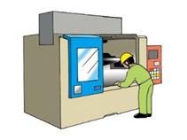
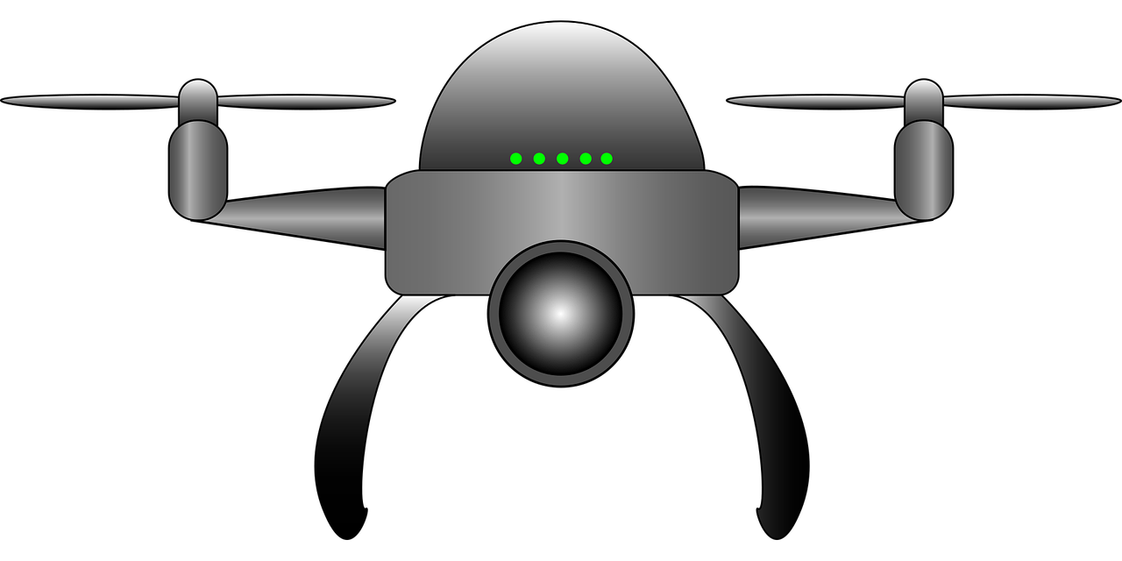
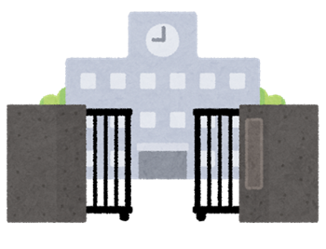
１ー今回の審議内容
審議済
工業系高校
審議済
情報発信
イメージ戦略
志願者
公立中学校
卒業者減少⤵
生徒、保護者等への情報発信が脆弱
施設・設備の老朽化
人口減少社会に合わせた学校規模
教育内容の充実や
必要な施設・設備の整備等
新たな魅力発信やイメージ戦略
持続可能な工業教育の実施

Slide 4
２．これまでの魅力発信の取組み

Slide 5
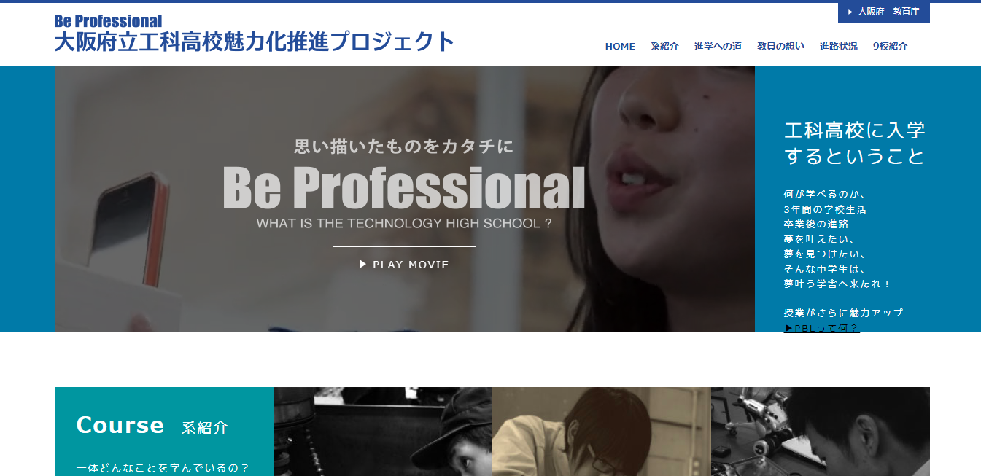
２ーこれまでの魅力発信の取組み（１）
(1)これまでの工業系高校の魅力発信について（平成30年度以前からの取組み）
①産業教育フェアの開催
産業教育を学ぶ高校生の日頃の学習成果を発表するフェアを毎年開催
（公立高校進学フェアと同時開催）
②工科高校魅力化推進プロジェクト【平成28年度】
HP「Be Professional」開設
PR用リーフレットの作成および配布
YouTubeへ動画の掲載
③中学生新聞への記事掲載
サンケイリビング新聞社発行（年2回）
（工業系高校の魅力や取組みをまとめた記事を掲載）
大阪府内全公立中学校生徒へ配付
④各工業系高校の取組み
体験入学の実施
学校説明会の実施

Slide 6
２ーこれまでの魅力発信の取組み（２）
(2)未来のものづくり人材育成事業（令和元年度からの取組み）
【経緯】
これまでも中学生とその保護者をメインターゲットに魅力発信を続けてきたが、中長期的な観点から、
更に幅広い層へダイレクトに魅力を伝える必要があると判断し、令和元年度より、これまでの取組みに
加えて魅力発信のメニューをワンパッケージにした「未来のものづくり人材育成事業」をスタートした。
【事業のねらい】
近年、若者の理系離れ、ものづくり離れが進んでいる。今後も大阪の産業基盤を支える人材を安定
して輩出するため、工業系高校が地域のものづくり人材育成の拠点となり、小・中学生を対象にした
ものづくりワークショップの開催や小・中学校への出前授業、工業系高校での体験授業、企業・業界
団体等と協働した体験教室等を開催することで、子どもたちとその保護者、中学校教員等にものづくり
の魅力を発信するとともに、工業系高校への興味・関心を深めてもらう。
【事業の内容】
①出前授業・体験授業
②体験教室（企業連携）
③学校説明会・個別相談会
④ものづくりワークショップ

Slide 7
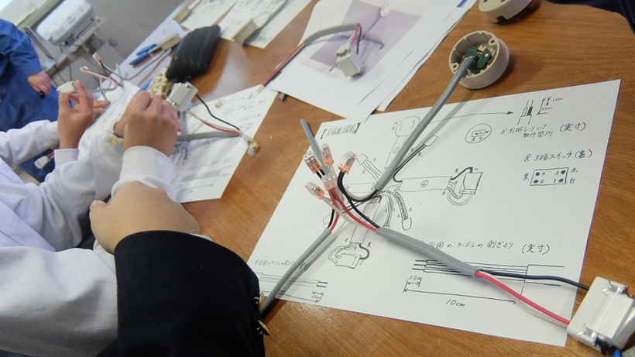
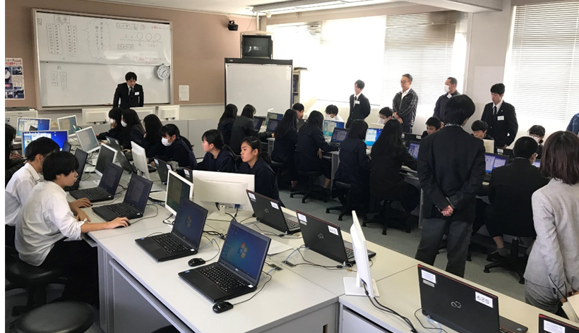
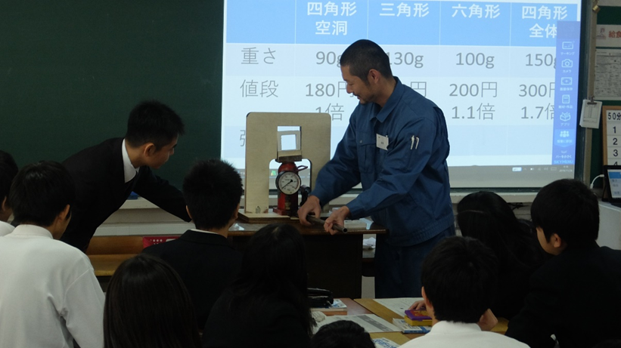
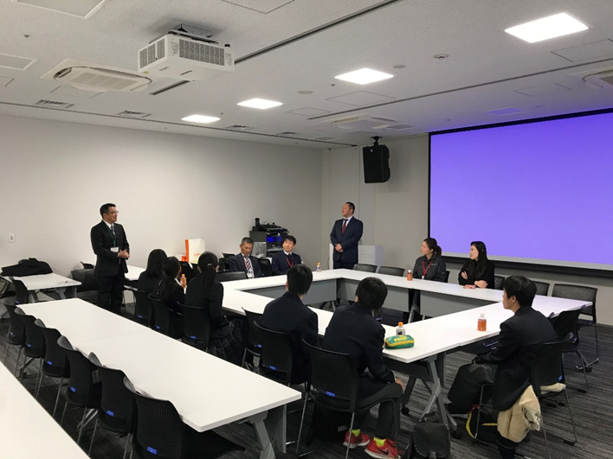
２ーこれまでの魅力発信の取組み（２）
①出前授業・体験授業
中学校への出前授業の実施
工業系高校での体験授業の実施
電気工事配線（出前授業）
プログラミング学習（出前授業）
建築構造についての考察実験（出前授業）
②体験教室（企業連携）
企業と連携した出前授業や講演会・見学会を実施
文化祭等において企業のブースを設け、ものづくり体験を実施
企業技術者による講演会
（参加者：工業系高校・中学校）

Slide 8
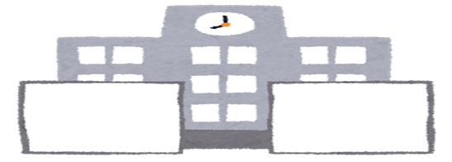


２ーこれまでの魅力発信の取組み（２）
③学校説明会・個別相談会
地元中学校への個別訪問による学校説明会の実施
中学校等で開催される合同学校説明会への参加
工業系高校への進学を希望する中学生やその保護者に対して、進路説明会や学校見学会の実施
中学校教員等に対して、進路説明会や学校見学会の実施
工業系高校へ進学を希望する中学生やその保護者に対して、より具体的に工業系高校での学習を
イメージしてもらうための個別相談会の実施
中学生・保護者・中学校教員へ工業系高校の魅力を伝える

Slide 9


２ーこれまでの魅力発信の取組み（２）
④ものづくりワークショップ
企業等と連携した小・中学生向けものづくりイベントの実施
・イオン株式会社（大阪府と包括連携協定）
・株式会社セブン＆アイ・クリエイトリンク（八尾市と包括連携協定）
・三井不動産（大阪府と包括連携協定）
他部局等と連携した小・中学生向けものづくりイベントの実施
・商工労働部就業促進課（Osakaしごとフィールド）
・商工労働部人材育成課
・大阪府職業能力開発協会
・一般社団法人大阪府技能士会連合会
・東大阪市都市魅力産業スポーツ部（モノづくり支援室）
ものづくりイベントを通して
工業系高校の魅力発信
ものづくりイベントを通して
生徒の成長を実感！

Slide 10
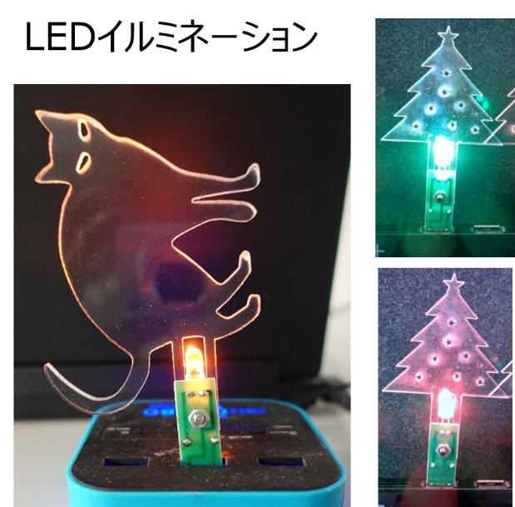
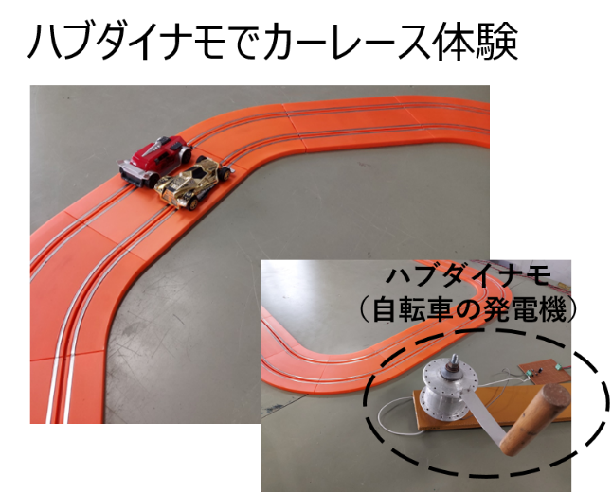
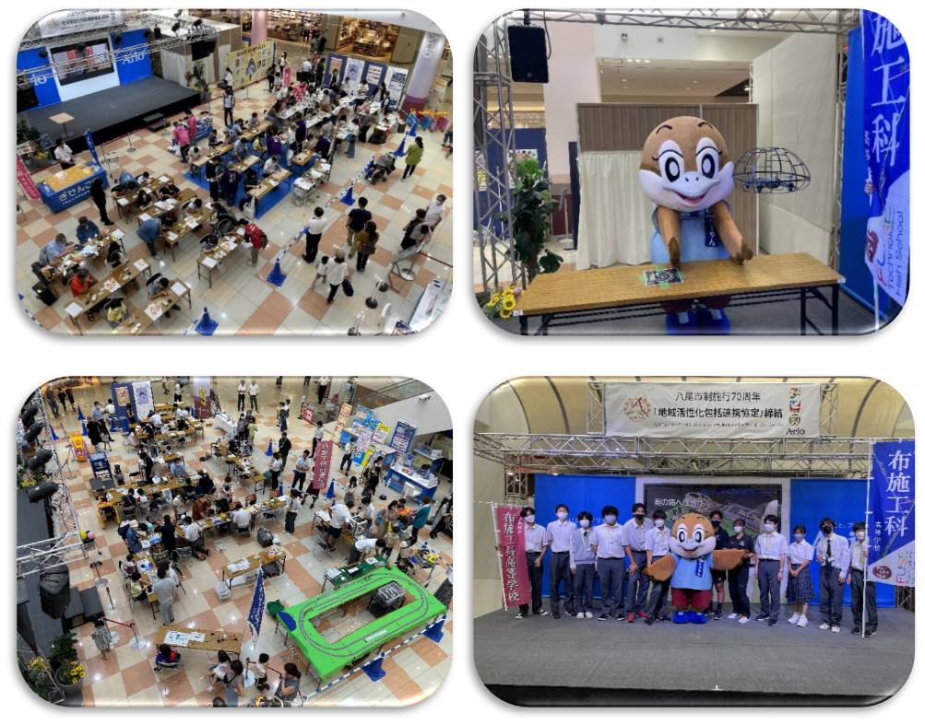
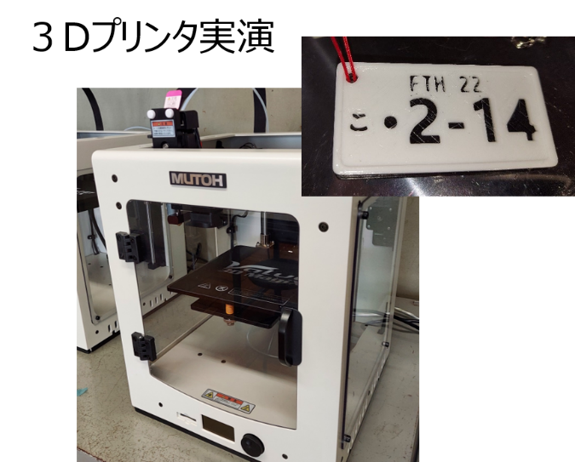
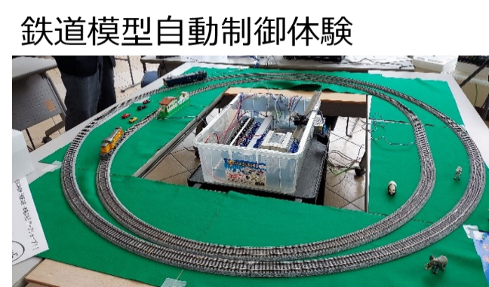
２ーこれまでの魅力発信の取組み（２）
ものづくりワークショップの内容と活動状況

Slide 11
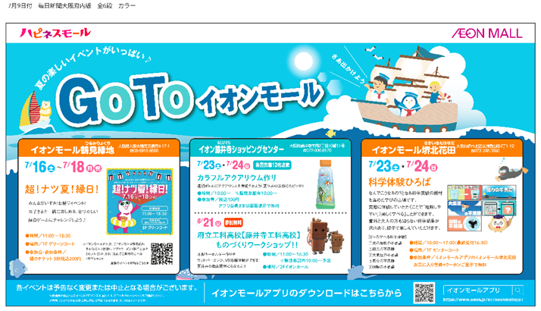
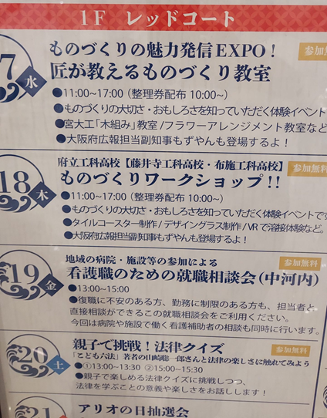
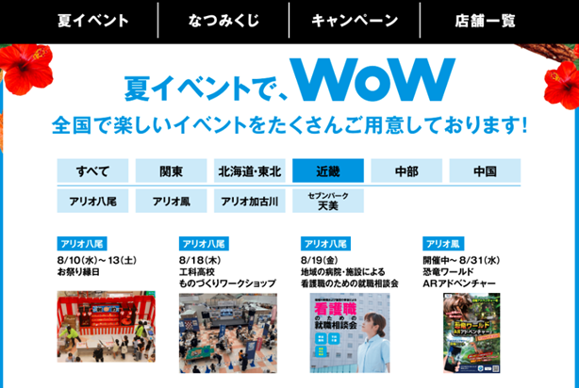
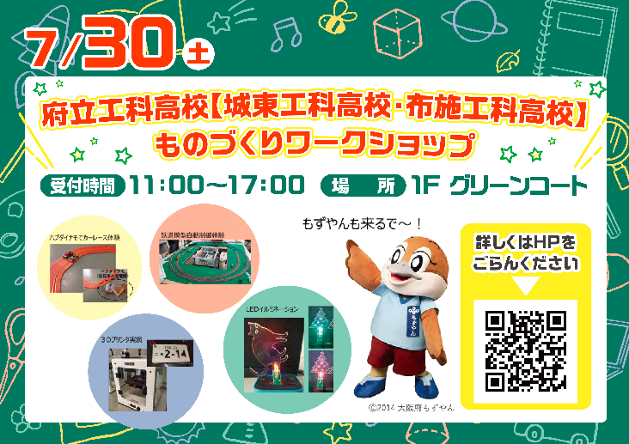
２ーこれまでの魅力発信の取組み（２）
ショッピングモールと連携した広報
ショッピングモールホームページやアプリへの情報掲載
館内での告知（デジタルサイネージやイベントインフォメーション）
新聞への情報掲載
毎日新聞への掲載
告知POP等
（イオンモール鶴見緑地作成）
夏のイベント全国紹介ページ（アリオ八尾作成）
月間ｲﾍﾞﾝﾄｲﾝﾌｫﾒｰｼｮﾝ（アリオ八尾作成）

Slide 12
２ーこれまでの魅力発信の取組み（３）
（３）小・中学生や保護者、中学校教員の声
①出前授業・体験授業
中学生
・ 工業系高校に入学して、卒業したら、技術者として企業で働いてみたい。
・ 出前授業を受けて、ものづくりを支える仕事がたくさんあることが分かりとても良かった。
中学校教員
・ 今回の出前授業を通して、企業技術者を呼んだ就業体験などにも取り組んでみたい。
・ 中学校へのキャリア教育のコーディネートや放課後授業にも協力してほしい。
・ 技術家庭科（技術分野）で工業系高校の協力をお願いしたい。
②体験教室（企業連携）
中学生
・ 工業系高校に入学して、卒業したら、連携した企業で働いてみたい。
・ タイル施工企業と連携した授業を受けて、仕事の内容がよく分かりとても良かった。

Slide 13
２ーこれまでの魅力発信の取組み（３）
③学校説明会・個別相談会
中学生
・ 具体的な工業系高校のイメージがもてる説明だった。
中学校教員
・ 卒業生の活躍がイメージできた。
④ものづくりワークショップ
小・中学生
・ ものづくりの楽しさや、ものづくりの裏側を知ることができてよかった。
・ お兄さんとお姉さんが丁寧に教えてくれた。また参加したい。
保護者
・ 子どもが実習している様子を見て、ものづくりに対する印象が変わった。
・ 工業系高校にも女子生徒が通っていることを初めて知った。
・ ちょっと昔のイメージが…だけど体験を教えてくれたお兄さんは丁寧で優しかった。
工業系高校生徒
・ 企画から準備、運営まで携われるのがおもしろい。

Slide 14
２ーこれまでの魅力発信の取組み（３）
ものづくりワークショップ参加者アンケートまとめ（R4年度 8/21時点）
府民のものづくりイベントに対する印象として、「すごくおもしろかった」「おもしろかった」が94.2％。
今後の参加意向に関しても、 「ぜひ参加したい」「参加したい」が97.5％と非常に高い評価を得ている。

Slide 15
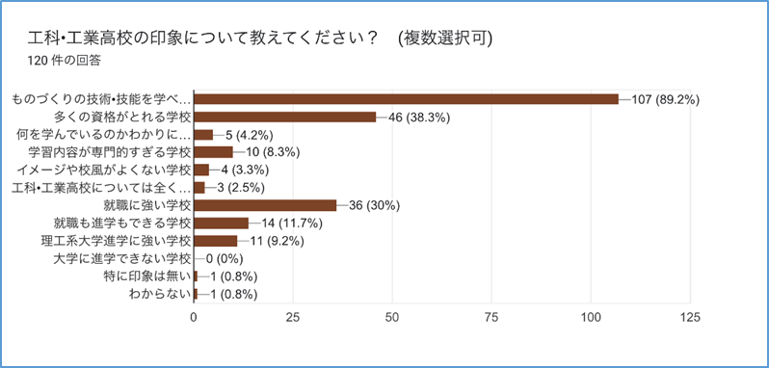
２ーこれまでの魅力発信の取組み（３）
ものづくりの技術・技能を学べる学校
多くの資格がとれる学校
何を学んでいるのかわかりにくい学校
学習内容が専門的すぎる学校
イメージや校風がよくない学校
工科・工業高校については全くイメージがない
就職に強い学校
就職も進学もできる学校
理工系大学進学に強い学校
大学に進学できない学校
特に印象は無い
わからない
工業系高校では、ものづくりの技術・技能が学べ、多くの資格が取得でき、就職に強い学校というイメージはある。
しかし、進学できる学校というイメージは薄い。

Slide 16
２ーこれまでの魅力発信の取組み（３）
「工業系高校に入学したいですか」への質問に対する回答は「わからない」が61.7％と多くを占めている現状がある。
今後、工業系高校に対する従来のイメージを払しょくするPRを行い、理工系大学進学にも強い学校であることを
PRしていくことで、小・中学生とその保護者に工業系高校に対するプラスのイメージを持っていただけるよう取組みを
進めていく必要がある。

Slide 17
２ーこれまでの魅力発信の取組み（４）
（４）就職先企業の声
①出前授業・体験授業
人材開発部は出前授業等に力を入れている。協力できることは協力していきたい。
中学生の志願者を増やすのは、学校だけでは無理だと考えている。民間企業の協力も得てPRが必要ではないか。
エレベータの安全や仕事について出前授業等可能である。
企業での活躍や技術力のPRを含め、工業系高校とタッグを組んで小・中学校への出前授業も考えたい。
企業としても少子化の影響等、人材採用に問題意識を持っている。企業のPR（魅力を伝える場）も必要と
考えているので、協力できる部分は、協力していきたい。
②工業系高校離れ
理系離れを食い止めるためのＰＲ活動が必要。
企業も少子化の影響で工業系高校離れや理系離れを危惧している。また、大阪府の産業人材（エンジニア）が
減少し、ものづくり産業が低迷する可能性があることにも危惧している。
③工業系高校のイメージ
昔の工業高校のイメージが悪いので、払しょくするPRが必要。（工業高校＝やんちゃ）
高卒でも進路が充実しているし、活躍する場はたくさんあるというPRをしていく必要がある。
世の中に、「工場＝海外」日本で様々なものづくりをしている意識が薄いのではないか。

Slide 18
２ーこれまでの魅力発信の取組み（５）
（５）市町村教育委員会の進路指導担当者の声
①工業系高校の就職実績
進路指導担当は知っているが、希望する就職先に行くためには入学後勉強しなければならないイメージがある。
ほとんどの中学生は15歳段階で進路を決められていないことから、就職のイメージが強い工業系高校の情報は
保護者も含めて主体的に取得していない。そのため、中学生や保護者は知らない。
②工業系高校の進学実績
進路指導担当でもよく知らないので、中学生やその保護者は知らない。
多様な推薦入試についても、知らなかった。中学生やその保護者は知っている人はいないのでは。
③工業系高校の大学進学への対応
進路指導担当でも大学進学をめざす学科があることしか知らない。中学生や保護者に知っている人はいるようだが、
大学進学をめざすなら普通科でいいのでは、となっている。
大学進学への対応拡充することは賛成。15歳時点では進路を決められていない生徒がほとんどなので、そういった
生徒でも行きやすくなる。また、入学後に就職と進学のどちらにも対応できるようにしてもらえればより良い。
④工業系高校のイメージ
中学生、特に女子生徒からすると、普通科の方が高校生活をイメージしやすいようだ。
工業系高校での一日等、どういう高校生活になるかイメージできるような材料の提供が必要。
女子生徒に志願してもらうには、制服や施設を良くすることに加え、盛んな部活動があれば良いと思う。
また、それに合わせて工業高校や工科高校という名前をオシャレな名前にすることも一つの案。

Slide 19
２ーこれまでの魅力発信の取組み（５）
⑤中学校の進路指導
工業系高校は学習内容が特殊であるので、その生徒にフィットするか見極めが難しい。
今まで就職を見据えた高校だと思っていたので、進路が一本化されてしまうおそれから勧めにくいと考えていた。
進学もできるイメージをつくっていただければ、選択肢の一つとして勧めやすい。生徒の視野も広がる。
中学生や保護者だけでなく、現場の教員も工業系高校での高校生活がイメージできていないので、教員、特に
担任にも正しく理解してもらうことが必要。
⑥工業系高校の教育内容
一人一台端末の時代に対応した、プログラミング等PCスキルが学習できるカリキュラムがあれば良い。
一見して凄いと思える機械の導入。手作業のイメージを覆すことが必要ではないか。
⑦工業系高校の広報活動
中学生や保護者、現場の教員向けに工業系高校のメリットに特化したリーフレットを配るというのは良い案。
特に大学進学への対応や多様な推薦入試について周知することで、普通科と比較してもらえるようになると思う。
中３に絞らず中１、中２にも配ることで、出前授業や学校説明会への参加率も上がると思う。
また、リーフレットにはQRコードをつけていただき、細かいデータが見られるHPを用意していただければより良い。
出前授業や体験授業をもっと増やすことで、中学生が工業系高校に直接触れられる機会を増やしてほしい。
テレビでやっているようなロボットコンテストや鳥人間コンテストで結果を残せば、名前が売れるとともにやってみたいと
思う子どもが増えるのでは。

Slide 20
３．今後の魅力発信の取組み

Slide 21
３ー今後の魅力発信の取組み
これまでの魅力発信の取組みやアンケートの結果等を踏まえ、今後は、より幅広い工業系高校の魅力発信とイメージ戦略が必要である。そのため、以下のような取組みを検討する。
①ものづくりイベント
従来のものづくりイベントの拡充（継続的な実施や参加校の増加）
工業系高校を会場としたものづくりフェスティバルの新規開催
②工業系高校の魅力発信
堅実な就職状況の発信（大手企業からオンリーワン企業まで多様な企業から求人があることを周知）
多様な推薦入試制度を利用した進学状況の発信（多様な推薦入試を周知）
工業系高校卒業生のロールモデルの発信
府内全中学生への継続的な情報提供
③小・中学校との連携
小・中学校への出前授業等（工業系高校の生徒が小・中学生を指導）や学校説明会等の拡充
小・中学校教員等向けの工業系高校説明会や学校見学会、体験実習の拡充
④企業連携
企業と連携した小・中学校への出前授業等や企業見学会の拡充（継続的な実施や参加企業の増加）

Slide 22
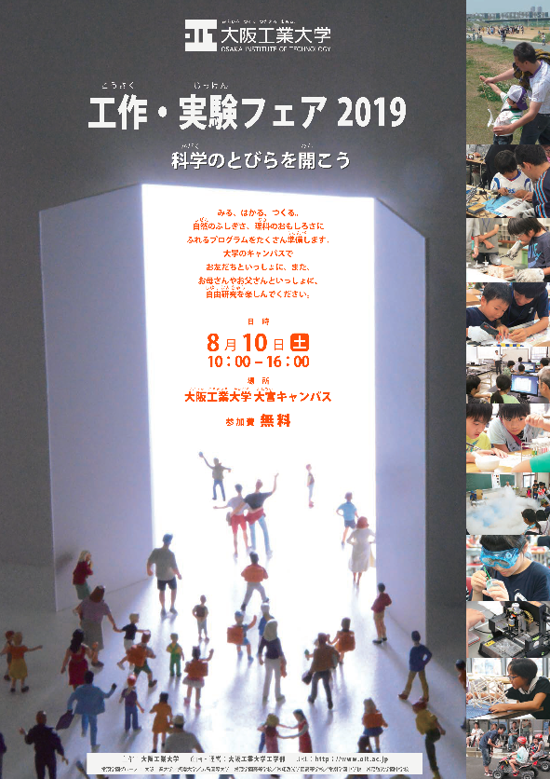
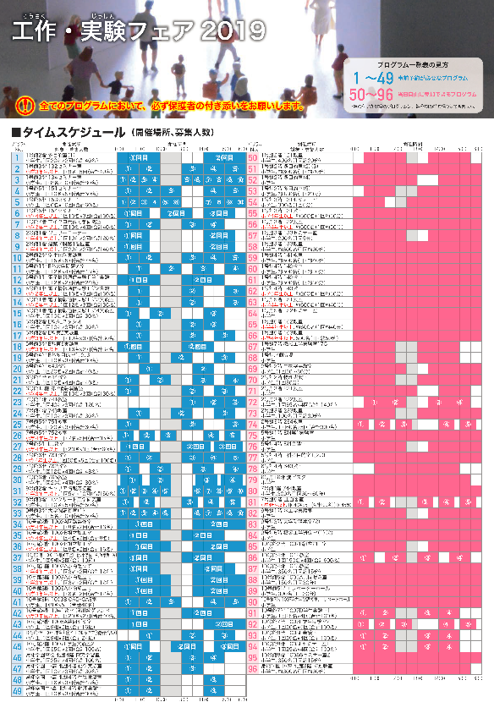
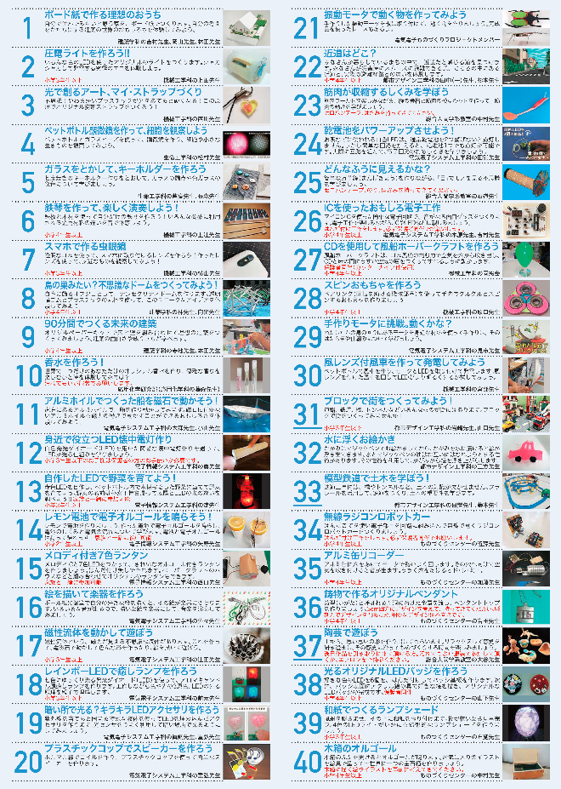
３ー今後の魅力発信の取組み（具体例）
ものづくりイベント
工業系高校を会場とし、地元や企業等と連携したものづくりフェスティバルの実施を検討していく。
大阪工業大学「工作・実験フェア」（参考）
（出典）
大阪工業大学
ホームページより抜粋

Slide 23
３ー今後の魅力発信の取組み（具体例）
企業連携
小・中学生と
その保護者対象
ものづくりへの興味関心
工業技術への興味関心
先端技術への興味関心
工業系高校のPR
産業界のPR
工業系高校
への進学
下へ
専門的技術・技能
の修得
ものづくり企業へ就職
理工系大学へ進学
エンジニアとして活躍
①自動車メーカーとの連携
ものづくりイベントの協働開催（工業系高校のPRと産業界のPRを同時に開催）
生徒、教員を対象とした技術者による講演会や出前授業（EV技術や生産現場での効率化など）
②鉄道業界との連携
ものづくりイベントの協働開催（工業系高校のPRと産業界のPRを同時に開催）
生徒、教員を対象とした技術者による講演会や出前授業（今後の鉄道技術など）
③その他の連携
外部連携を活用した、PRリーフレット等の作成
工業系高校卒業生へのインタビュー

Slide 24
4．参考

Slide 25

４ー【参考】 文部科学省 専門高校の魅力発信に関する調査研究事業（令和３年度）
専門高校の魅力発信に関する調査研究
①事業の趣旨
少子高齢化への対応や地方創生に向け、地域産業の担い手不足が進む中で、優秀な人材を確保し、多様な担い手を育成することが求められている。
専門高校は、社会の第一線で活躍できる専門的職業人を育成することと同時に、専門高校における優れた取組や特色ある取組について、全国の専門高校間で共有するとともに、これらを専門高校の魅力として広く社会へ発信していくことが求められている。
また、中央教育審議会「新しい時代の高等学校教育の在り方ワーキンググループ」においても、専門高校の教育の実態について、中学生、その保護者、教師等の関係者の中で十分に理解されていないとの指摘があり、専門高校の教育内容、最先端の学びを主体的に行っている生徒の実像の発信強化を行うことにより、専門高校や産業に対する理解、興味関心を高めることが望ましいと言及されている。
そこで、ＩＣＴなどを活用した魅力発信のためのコンテンツに関する調査研究を行い、その成果を広く全国に普及することにより、ウィズコロナ・ポストコロナ社会における専門高校の魅力向上を推進する。
②事業の内容
専門高校の生徒の学習成果を発表する場（全国産業教育フェア埼玉大会）を通じて、全国の専門高校から作品動画を募集し、素材を集め、文部科学省、埼玉県教育委員会と協議し、ICTなどを活用した魅力発信のためのコンテンツ（魅力発信動画）を試作し、配信するとともに、その内容の魅力発信の効果等について調査研究を実施、検証、分析する。その結果に基づき、コンテンツの内容を再検討し、より効果的な魅力発信のコンテンツを作成する。

Slide 26
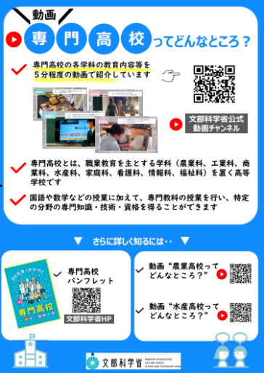
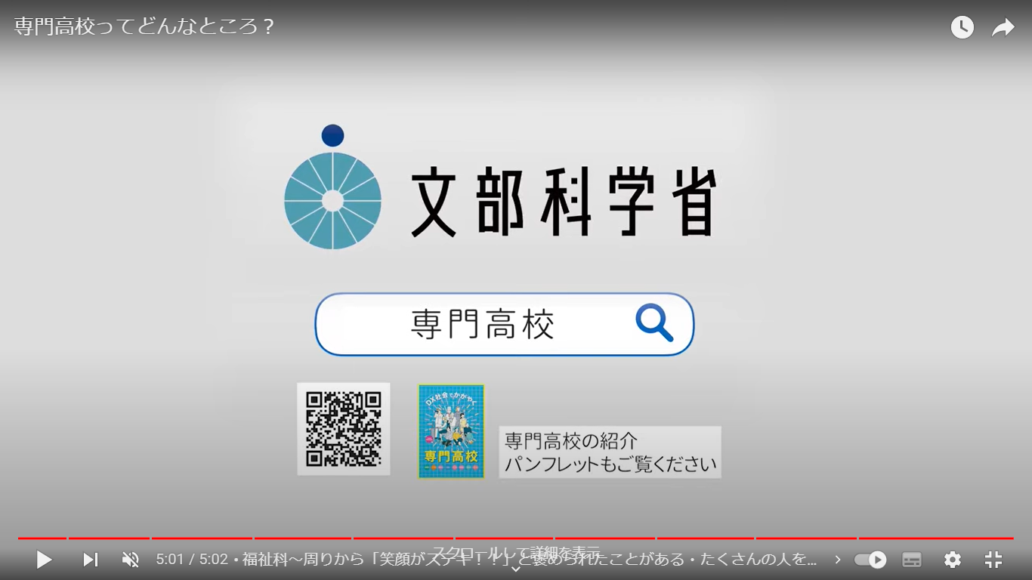
４ー【参考】 文部科学省 専門高校の魅力発信に関する調査研究事業（令和３年度）
専門高校の魅力発信に関する調査研究
③専門高校の紹介動画「専門高校ってどんなところ？」
④「専門高校ってどんなところ？」周知チラシ
【4,228回再生（8/25現在）】

Slide 27
４ー【参考】 ものづくりワークショップ
ものづくりワークショップの実施
ものづくりワークショップの実施①
令和４年７月30日(土曜日) 布施工科高校・城東工科高校によるものづくりワークショップをイオンモール鶴見緑地
で開催しました。
大阪府と包括連携協定を締結しているイオン株式会社のご協力により、生徒・教員が中心となって、小・中学生及び
その保護者を対象とした、ものづくり体験やプログラム体験などを実施しました。
ものづくりワークショップ当日の内容

Slide 28
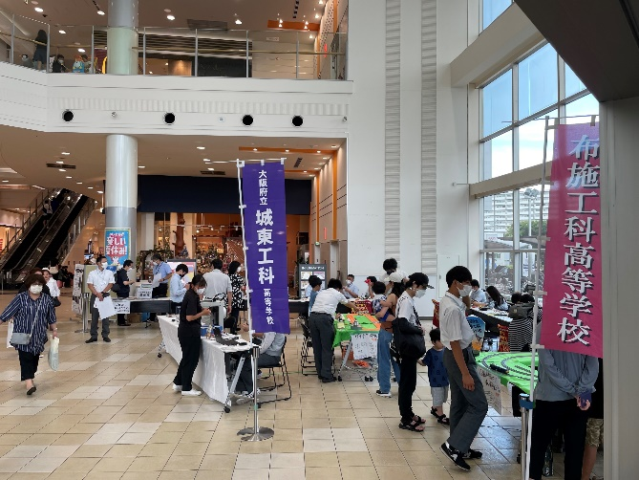
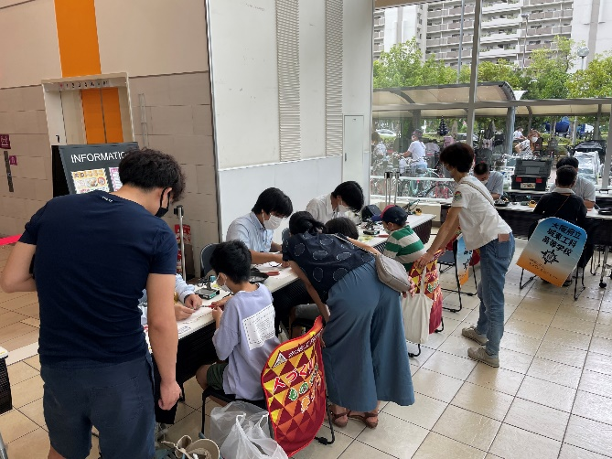
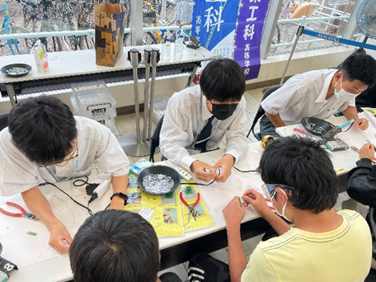
４ー【参考】 ものづくりワークショップ
ものづくりワークショップの実施
ものづくりワークショップ当日の活動状況
ものづくりワークショップのPR
・イオンモール鶴見緑地ホームページへの掲載
・もずやん予定表への掲載
・学校ホームページへの掲載
・イオンモール館内での告知
（デジタルサイネージや
イベントインフォメーション）
告知POP等
（イオンモール鶴見緑地作成）

Slide 29
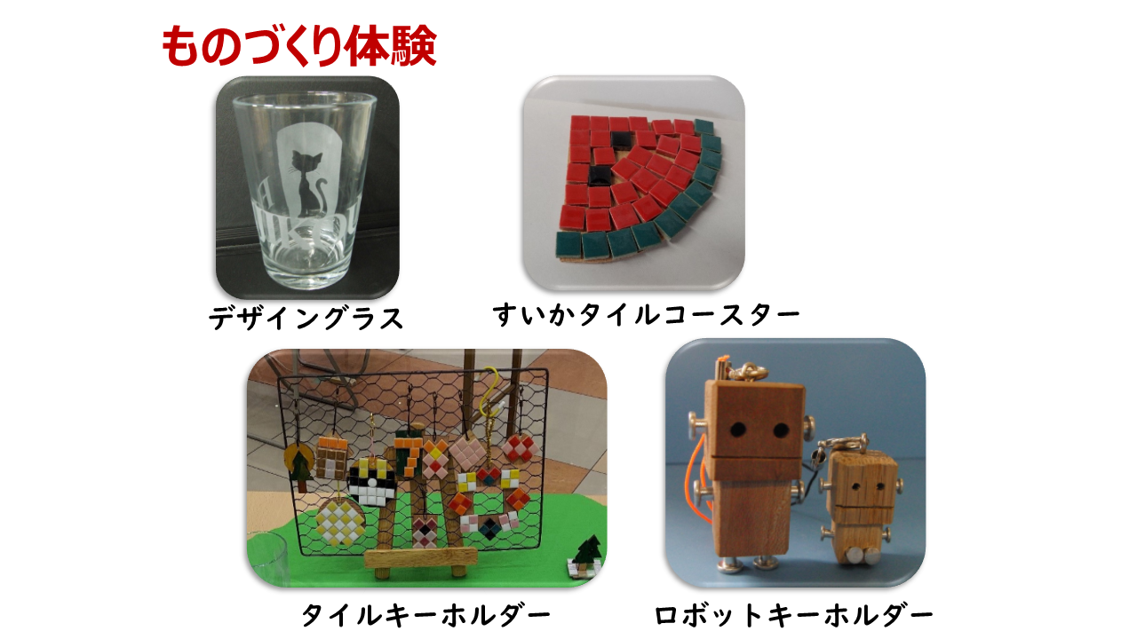
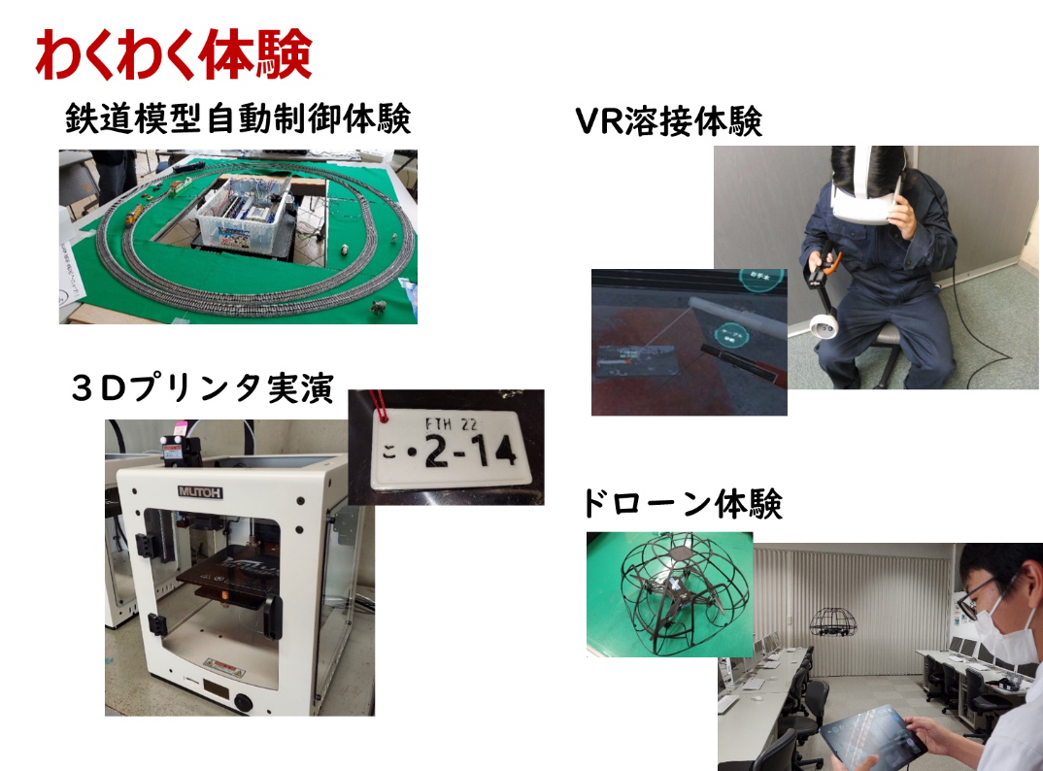
４ー【参考】 ものづくりワークショップ
ものづくりワークショップの実施
ものづくりワークショップの実施②
令和４年８月17日(水曜日) 18日(木曜日) ものづくりイベント２Daysをアリオ八尾で開催しました。
八尾市と包括連携協定を締結している株式会社セブン＆アイ・クリエイトリンクのご協力により、1日目は、大阪府
商工労働部人材育成課と大阪府職業能力開発協会によるものづくりワークショップを実施。2日目は、藤井寺工科
高校・布施工科高校の生徒・教員が中心となって、小・中学生及びその保護者を対象とした、ものづくり体験やプログ
ラム体験などを実施しました。
ものづくりワークショップ当日の内容

Slide 30
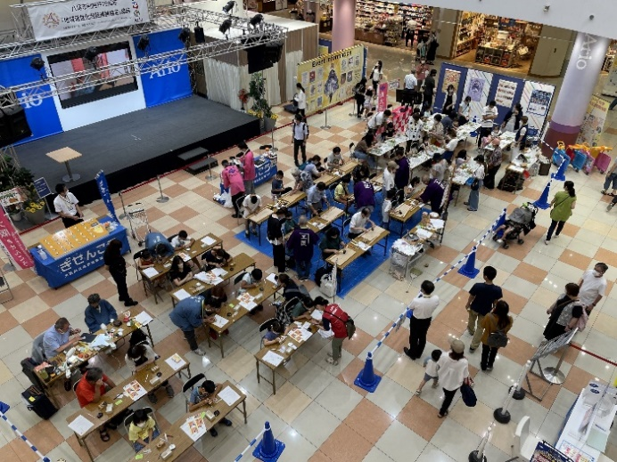
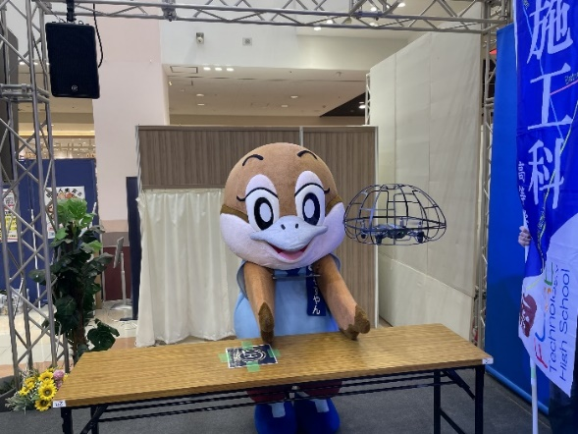
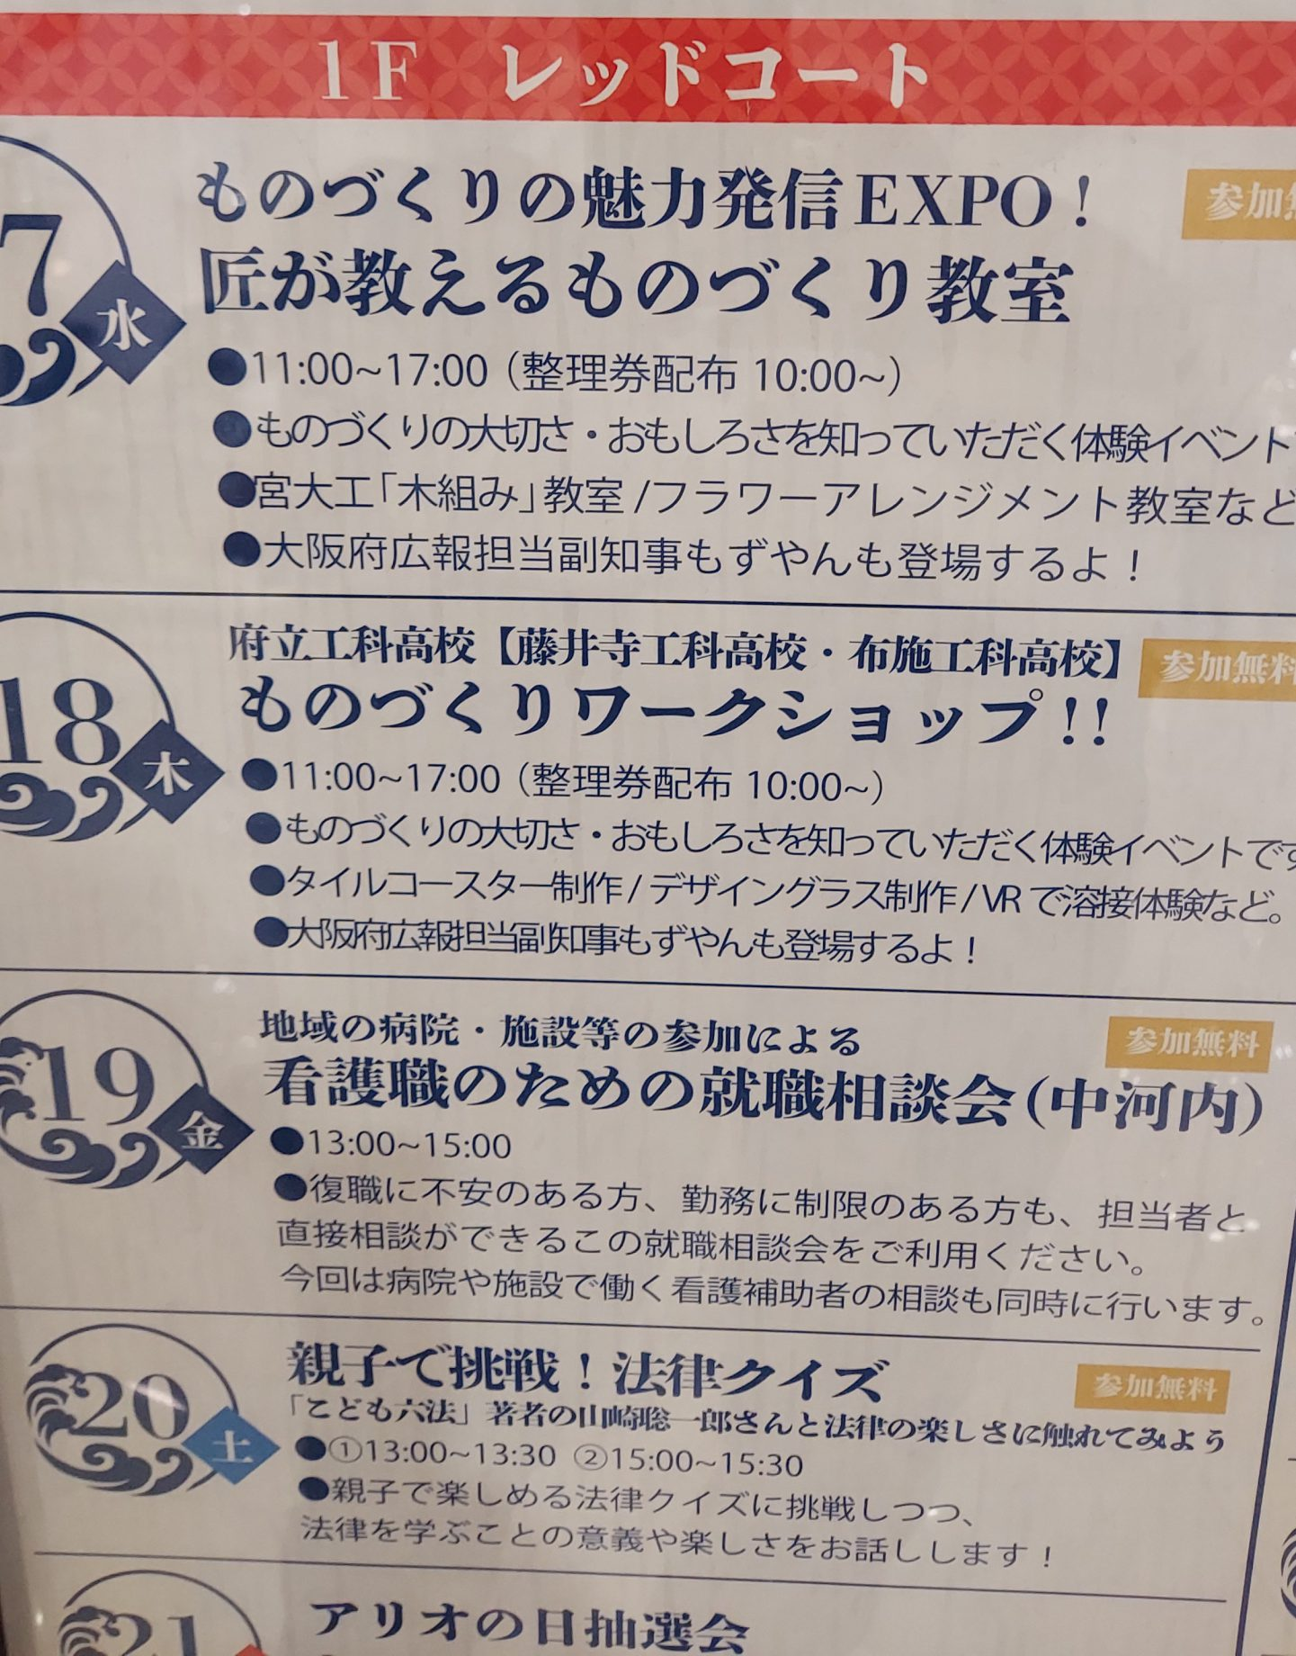
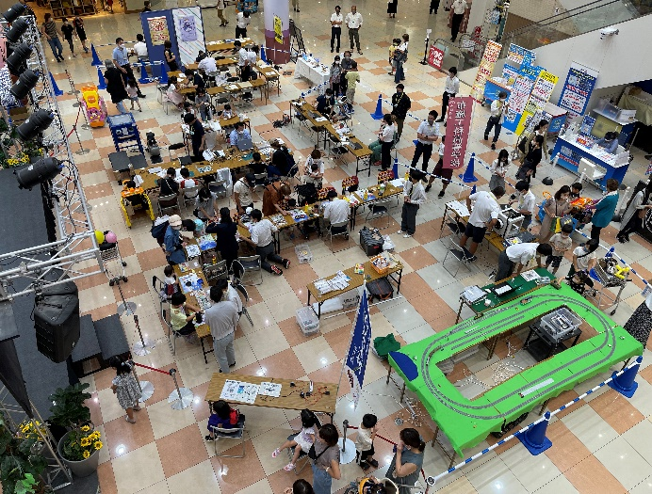
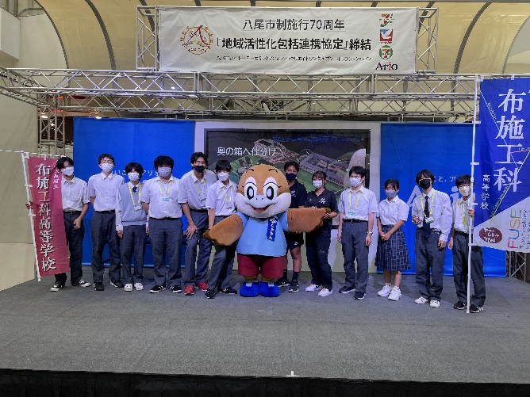
４ー【参考】 ものづくりワークショップ
ものづくりワークショップの実施
ものづくりワークショップ当日の活動状況
ものづくりワークショップのPR
・アリオ八尾ホームページへの掲載
・もずやん予定表への掲載
・学校ホームページへの掲載
・アリオ八尾館内での告知
（ポスターやチラシの配布イベントインフォメーションへの掲載）
・株式会社セブン＆アイ・クリエイトリンク夏のイベント全国紹介
ページに掲載
月間ｲﾍﾞﾝﾄｲﾝﾌｫﾒｰｼｮﾝ（アリオ八尾作成）

Slide 31
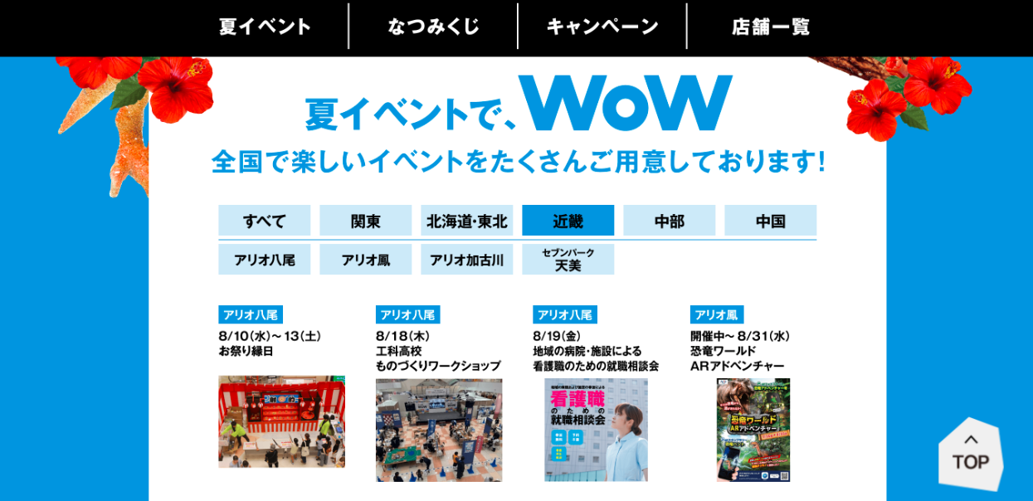
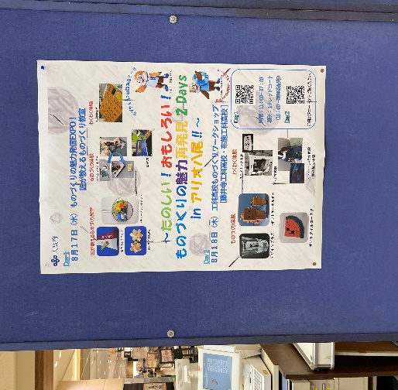
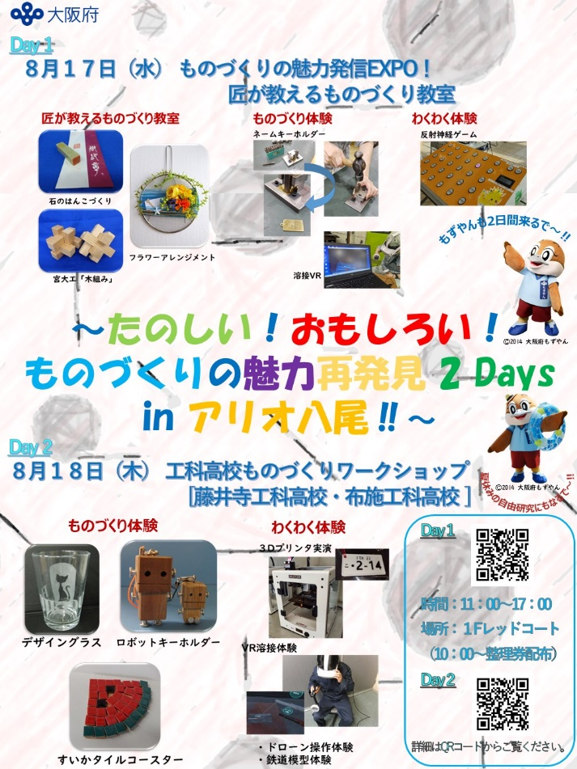
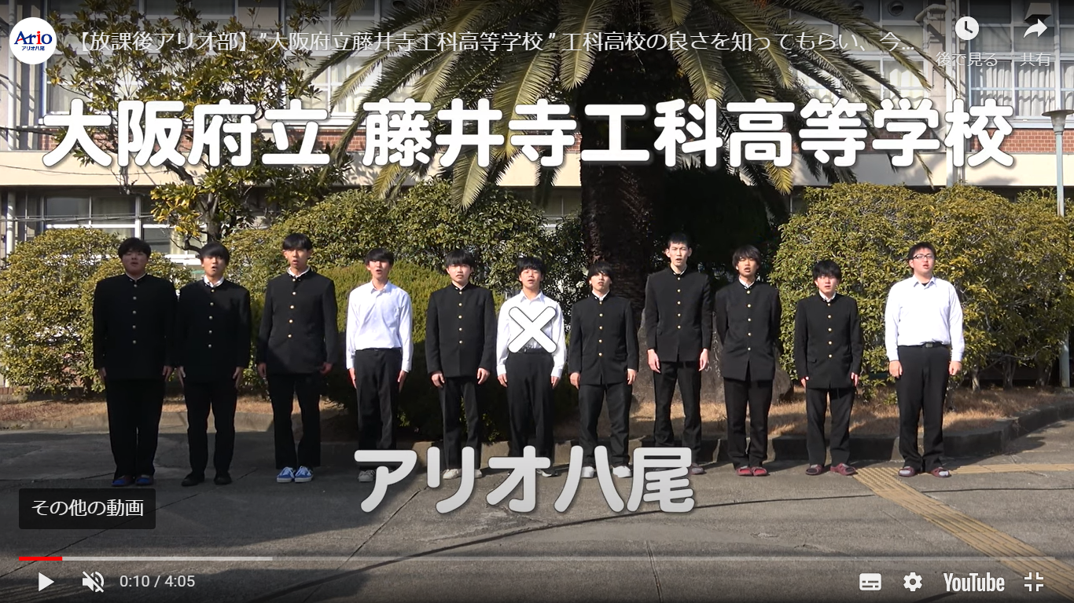
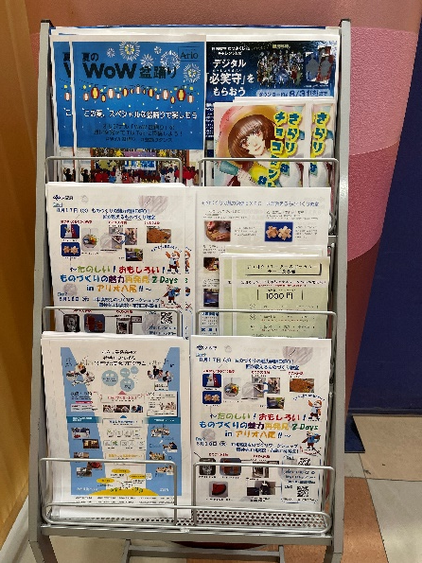
４ー【参考】 ものづくりワークショップ
ものづくりワークショップの実施
夏のイベント全国紹介ページに掲載
（アリオ八尾作成）
アリオ八尾との連携内容
イベント告知チラシ・ポスターの作成
（デザインは布施工科高校・印刷配架はアリオ八尾）
学校紹介プロモーションビデオの製作
【7,941回再生（8/25現在）】

Slide 32
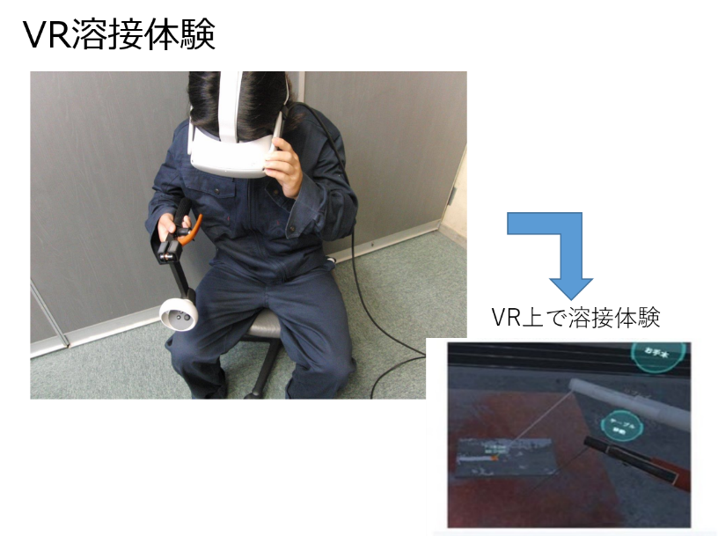
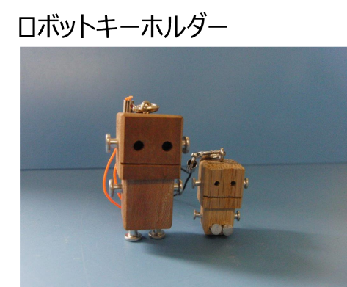
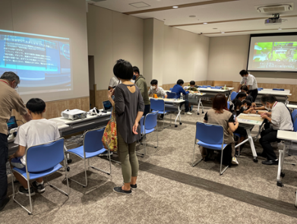
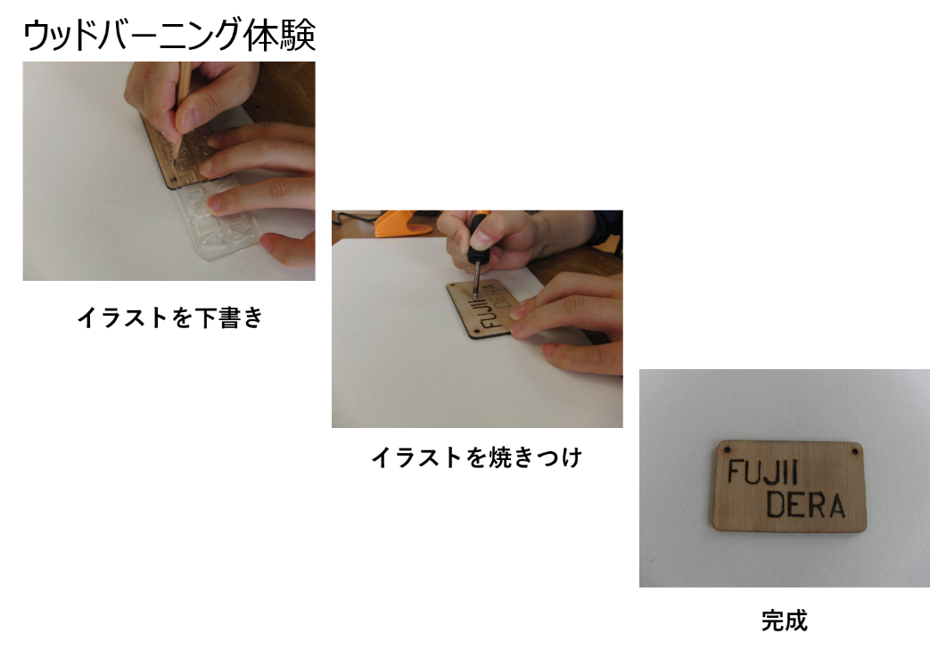
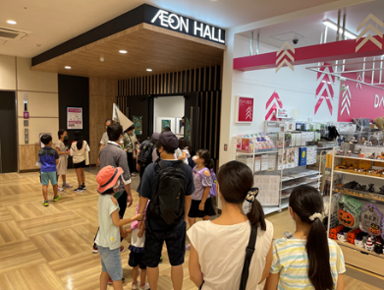
４ー【参考】 ものづくりワークショップ
ものづくりワークショップの実施
ものづくりワークショップの実施③
令和４年８月21日(日曜日) 藤井寺工科高校によるものづくりワークショップをイオン藤井寺ショッピングセンターで
開催しました。
本イベントは、大阪府と包括連携協定を締結しているイオン株式会社のご協力により、藤井寺工科高校の生徒・教
員が中心となって、小・中学生及びその保護者を対象とした、ワークショップ（ものづくり体験やVR体験など）を
実施しました。
ものづくりワークショップ当日の活動状況・内容

Slide 33
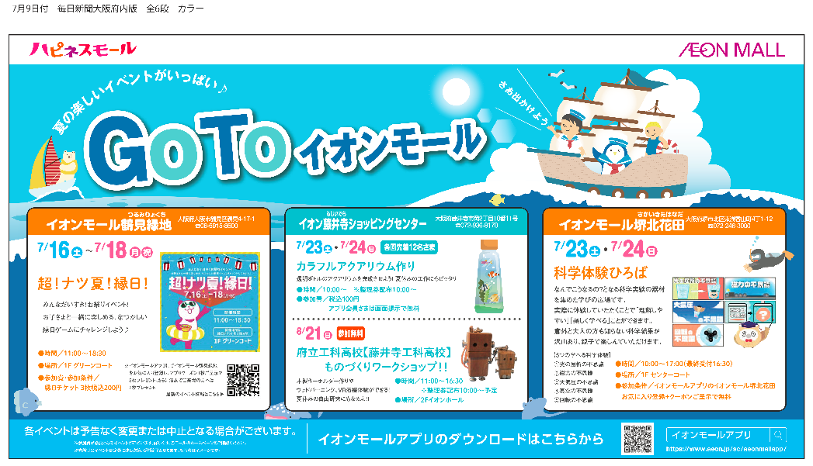
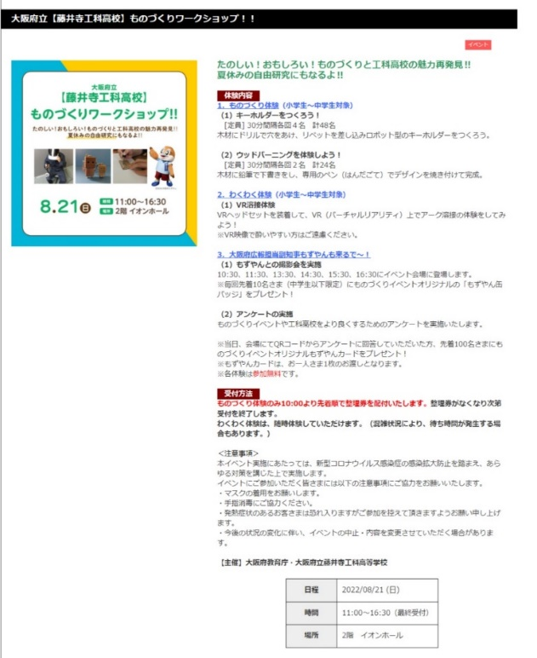
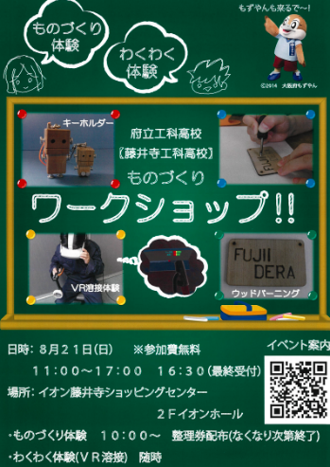
４ー【参考】 ものづくりワークショップ
ものづくりワークショップの実施
毎日新聞への掲載
ものづくりワークショップのPR
・イオン藤井寺SC（ショッピングセンター）ホームページへの掲載
・イオンモールアプリへの掲載
・もずやん予定表への掲載
・学校ホームページへの掲載
・イオン藤井寺SC館内での告知
（ポスター・チラシは藤井寺工科作成）
・毎日新聞への掲載
イオンモールホームページや
イオンモールアプリへの掲載
館内POPの作成
告知チラシ・ポスター（藤井寺工科作成）

Slide 34
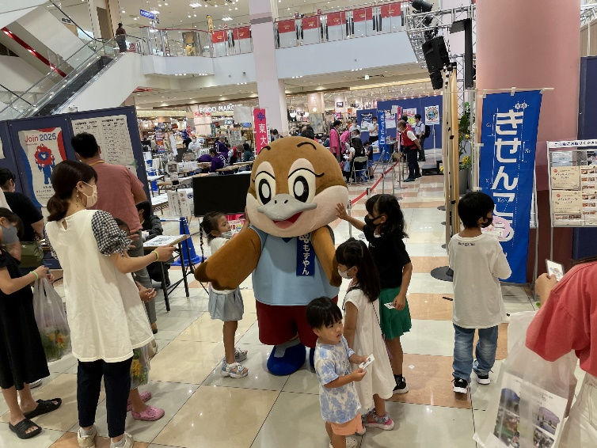
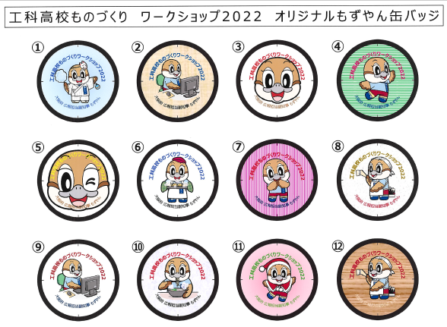
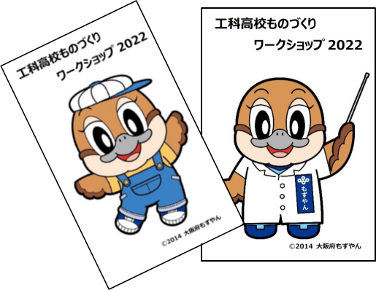
４ー【参考】 ものづくりワークショップ
ものづくりワークショップの実施
PR塗り絵の配布（表：塗り絵 裏：工業系PR）
大阪府広報担当副知事「もずやん」を
活用したPR
・もずやん予定表へのイベント告知掲載
・もずやんとの撮影会
・イベントオリジナルノベルティのプレゼント（缶バッジやカード）
・塗り絵の配布（工業系高校PRチラシ）
もずやんカード
もずやん缶バッジ

